Slide 1
POP3网络协议
计算机学院
李赞
厚德B808

Slide 2
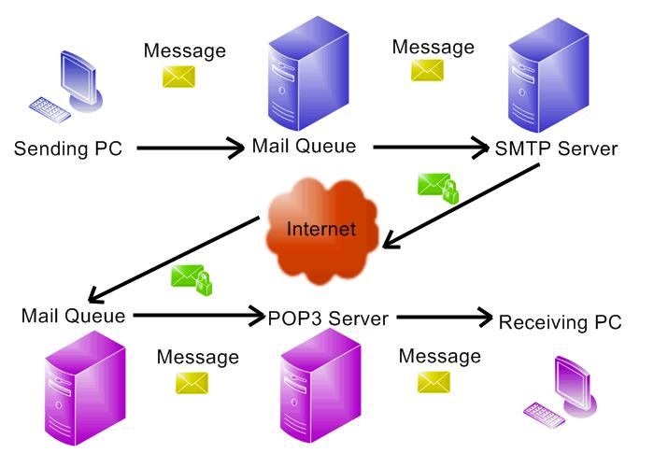
SMTP
邮件通过不同网络上的主机接力式传送。

Slide 3
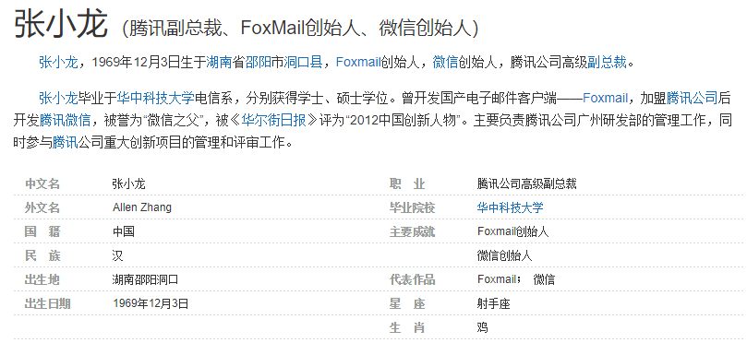


Slide 4



丁磊和他的网易

Slide 5
POP3协议
POP 即为 Post Office Protocol 的简称，是一种电子邮局传输协议，而 POP3 是它的第三个版本，是规定了怎样将个人计算机连接到 Internet 的邮件服务器和下载电子邮件的电子协议。它是 Internet 电子邮件的第一个离线协议标准。简单点说，POP3 就是一个简单而实用的邮件信息传输协议。其作用是规定了如何将邮件从服务器下载下来的协议。

Slide 6
POP3协议
POP 协议允许工作站动态访问服务器上的邮件，目前已发展到第三版，称为 POP3。POP3 允许工作站检索邮件服务器上的邮件。POP3 传输的是数据消息，这些消息可以是指令，也可以是应答。

Slide 7
POP3协议
POP 协议支持“离线”邮件处理。其具体过程是：邮件发送到服务器上，电子邮件客户端调用邮件客户机程序以连接服务器，并下载所有未阅读的电子邮件。这种离线访问模式是一种存储转发服务，将邮件从邮件服务器端送到个人终端机器上，一般是 PC 机或 MAC。

Slide 8
POP3协议
POP3 使用 TCP 作为传输协议。
POP3服务器则是遵循 POP3 协议的接收邮件服务器，用来接收电子邮件的。

Slide 9
POP3命令
POP3客户向POP3服务器发送命令并等待响应，POP3命令采用命令行形式，用ASCII码 表示。

Slide 10
POP 命令
命令 | 状态 | 描述
USER | 授权 | 与pass命令一起确认用户信息
PASS | 授权 | 与user命令一起确认用户信息
STAT | 处理 | 请求服务器发回关于邮箱的统计资料，如邮件总数和总字节数
UIDL | 处理 | 返回邮件标识
LIST | 处理 | 返回邮件数量和邮件大小
RETR | 处理 | 下载邮件内容
DELE | 处理 | 标记邮件为册除，在quit后邮件被删掉
RSET | 处理 | 取消邮件的删除标记
TOP | 处理 | 返回邮件头n行内容
QUIT | 更新 | 退出登录，服务器返回确认信息

Slide 11
POP3协议状态
POP3协议中有三种状态，认可状态，处理状态，和更新状态。 当客户机与服务器建立联系时，一旦客户机提供了自己身份并成功确认，即由认可状态转入处理状态， 在完成相应的操作后客户机发出quit命令，则进入更新状态，更新之后最后重返认可状态。

Slide 12
POP3 命令
USER username 认证用户名
PASS password 认证密码认证，认证通过则状态转换
APOP name,digest 认可一种安全传输口令的办法，执行成功导致状态转换，请参见 RFC 1321 。
STAT 处理请求 server 回送邮箱统计资料，如邮件数、 邮件总字节数
UIDL n 处理 server 返回用于该指定邮件的唯一标识， 如果没有指定，返回所有的。
LIST n 处理 server 返回指定邮件的大小等
RETR n 处理 server 返回邮件的全部文本

Slide 13
POP3 命令
DELE n 处理 server 标记删除，QUIT 命令执行时才真正删除
RSET 处理撤消所有的 DELE 命令
TOP n,m 处理 返回 n 号邮件的前 m 行内容，m 必须是自然数
NOOP 处理 server 返回一个肯定的响应
QUIT 希望结束会话。如果 server 处于"处理" 状态，则现在进入"更新"状态，删除那些标记成删除的邮件。如果 server 处于"认可"状态，则结束会话时 server 不进入"更新"状态 。

Slide 14
POP3协议端口
POP3协议在TCP/110端口上等待客户连接请求
telnet pop.126.com 110

Slide 15
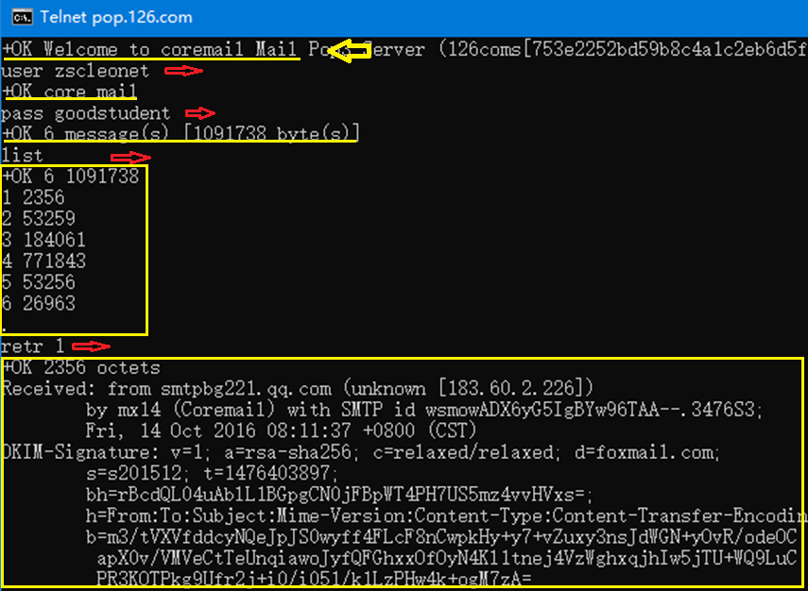

Slide 16
POP3明文用户名
大多数现有的POP3客户与服务器执行采用ASCII明文发送用户名和口令，在 认可状态等 待客户连接的情况下，客户发出连接，并由命令user/pass对在网络上发送明文用户名和 口令给服务器进行身份确认。一旦确认成功，便转入处理状态。

Slide 17
POP3明文用户名
为了避免发送明文口令的问题，有一种新的认证方法，命令为APOP，使用APOP，口令在 传输之前被加密。 当第一次与服务器连接时，POP3服务器向客户机发送一个ASCII码问候，这个问候由一串字符组成对每个客户机是唯一的，与当时的时间有关，然后，客户机把它的纯文本口令附加到从服务器接 收到的字符串之后，然后计算出结果字符串的MD5单出函数消息摘要，客户机把用户名与MD5消息摘要作为APOP命令的参数一起发送出去。目前，大多数windows上的邮件客户软件不支持APOP命令，qpopper支持。

Slide 18
POP3 Replies
+ OK
- ERR
服务器响应是由一个单独的命令行组成，或多个命令行组成，响应第一行以ASCII文本+ OK或-ERR指出相应 的操作状态是成功还是失败

Slide 19
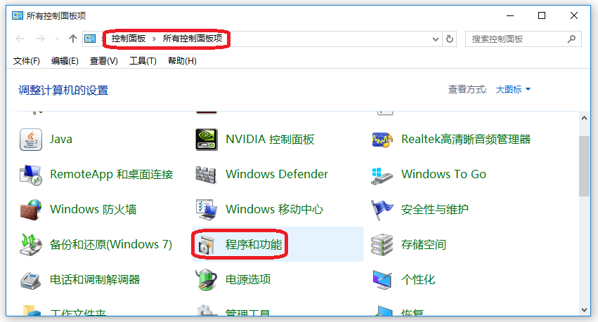
打开telnet 功能

Slide 20
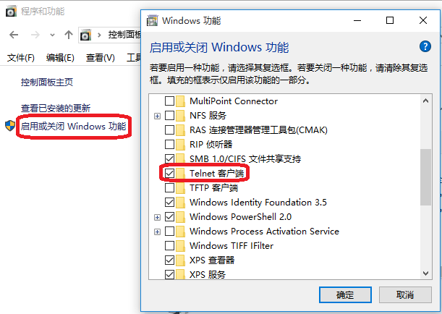
打开telnet 功能

Slide 21
telnet POP3操作
telnet 172.16.10.254 110 ----------------------------- 使用 telnet 命令连接服务器 110 端口
Trying 172.16.10.254... ------------------------------ 正在连接服务器 110 端口
Connected to 172.16.10.254. -------------------------- 连接服务器 110 端口成功
+OK Ksemail Mail Server 5.2 Build 041201 (Database-MySQL) POP3 Ready. <15161920.
38326.525168125@ksemail.com> http://www.ksemail.com
user username ------------------------------------------ 输入用户名, username 为具体的用户名
+OK ---------------------------------------------------- 执行命令成功
pass password ------------------------------------------ 输入用户密码，password 为具体的密码
+OK 2 messages ----------------------------------------- 密码认证通过
(-ERR authorization failed ----------------------------- 密码认证失败)
stat --------------------------------------------------- 邮箱状态
+OK 2 6415 --------------------------------------------- 2 为该信箱总邮件数，6415 为总字节数
list --------------------------------------------------- 列出每封邮件的字节数
+OK ---------------------------------------------------- 执行命令成功，开始显示，左边为邮件的序号，右边为该邮件的大小
1 537 -------------------------------------------------- 第 1 封邮件，大小为 537 字节
2 5878 ------------------------------------------------- 第 2 封邮件，大小为 5878 字节
.
top 1 -------------------------------------------------- 接收第 1 封邮件
+OK ---------------------------------------------------- 接收成功, 返回第 1 封邮件头
Return-Path: <test1@test.com>
Delivered-To:test2@test.com
Received: FROM test.com BY ksemail.com ; Sun, 5 Dec 2004 10:35:33 +0800 (CST)
From:test1@test.com
To:test2@test.com
Date: Mon, 25 Oct 2004 14:24:27 +0800
Subject: test mail

Slide 22
telnet POP3操作
retr 1 ------------------------------------------------- 接收第 1 封邮件
+OK ---------------------------------------------------- 接收成功, 返回第 1 封邮件全部内容
Return-Path: <test1@test.com>
Delivered-To:test2@test.com
Received: FROM test.com BY ksemail.com ; Sun, 5 Dec 2004 10:35:33 +0800 (CST)
From:test1@test.com
To:test2@test.com
Date: Mon, 25 Oct 2004 14:24:27 +0800
Subject: test mail
Hi, test2
This is a test mail, you don't reply it.
.
dele 1 ------------------------------------------------- 删除第 1 封邮件
+OK ---------------------------------------------------- 删除成功
dele 2 ------------------------------------------------- 删除第 2 封邮件
+OK ---------------------------------------------------- 删除成功
quit --------------------------------------------------- 结束会话
+OK ---------------------------------------------------- 执行命令成功

Slide 23
一个操作示例
S: <wait for connection on TCP port 110>
C: <open connection>
S: +OK POP3 server ready <1896.697170952@dbc.mtview.ca.us>
C: APOP mrose c4c9334bac560ecc979e58001b3e22fb
S: +OK mrose's maildrop has 2 messages (320 octets)
C: STAT
S: +OK 2 320
C: LIST
S: +OK 2 messages (320 octets)
S: 1 120
S: 2 200 S: .
C: RETR 1
S: +OK 120 octets
S: <the POP3 server sends message 1>
S: .
C: DELE 1
S: +OK message 1 deleted
C: RETR 2
S: +OK 200 octets
S: <the POP3 server sends message 2>
S: .
C: DELE 2
S: +OK message 2 deleted
C: QUIT
S: +OK dewey POP3 server signing off (maildrop empty)
C: <close connection>
S: <wait for next connection>

Slide 24
POP3协议-邮件示例
Received: from smtp2.ptt.js.cn([202.102.24.37]) by china.com(JetMail 2.5.3.0)
with SMTP id jm4839cc4227; Sat, 23 Sep 2000 05:31:21 -0000
Received: from chenjunqing ([61.155.120.6]) by smtp2.ptt.js.cn
(Netscape Messaging Server 4.15) with SMTP id G1BRHJ03.V07 for
<boss_ch@china.com> Sat, 23 Sep 2000 13:34:31 +0800
Date: Sat, 23 Sep 2000 13:34:18 +0800
From: =?ISO-8859-1?Q?=B3=C2=BF=A1=C7=E5?= <boss_ch@netease.com>
To: boss_ch@china.com <boss_ch@china.com>
Subject: =?ISO-8859-1?Q?=D3=CA=BC=FE=CA=BE=C0=FD?=
X-mailer: FoxMail 3.1 [cn]
Mime-Version: 1.0
Content-Type: text/plain; charset="GB2312"
Content-Transfer-Encoding: 8bit
Message-ID: <g1brhj03.v07@smtp2.ptt.js.cn>
您好！
这是一个邮件的小示例
QUIT

Slide 25
126邮箱设置
POP3服务器：pop.126.com
SMTP服务器：smtp.126.com

Slide 26
139邮箱
POP3:pop.139.com
SMTP:smtp.139.com

Slide 27
139邮箱短信指令
功能 指令 发送到端口
帮助信息 H 10658139
发邮件 邮件地址#邮件主题#邮件正文 10658139
zscleonet@126.com#老李#你好
短信继续查看邮件 A 直接回复
彩信查看邮件 M 直接回复
Wap查看邮件 W 直接回复
回复邮件给发件人 邮件正文 直接回复
回复邮件给所有人 Q#邮件正文 直接回复
转发邮件 ZF#邮件地址 直接回复
删除邮件 SC 直接回复

Slide 28
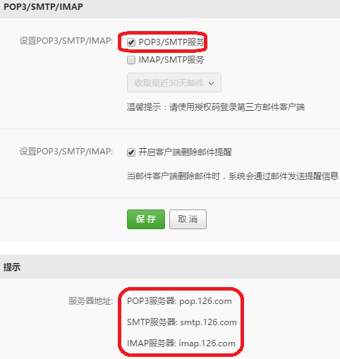
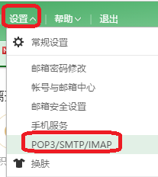
126邮件下载
用户名zscleonet
密码goodstudent

Slide 29
使用手机发送短邮件
zscleonet@126.com#老李#你好

Slide 30
检查新邮件到来
连接pop3邮件服务器
循环检查当前邮件数目
数目有变化即读出新到达的邮件

Slide 31
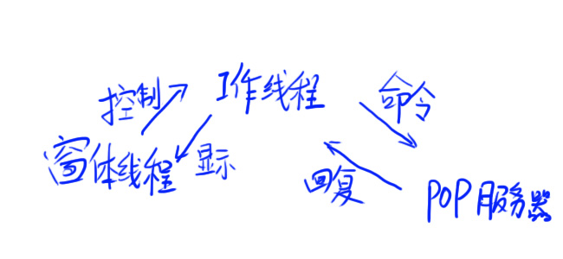
程序分析

Slide 32
邮件检测线程
开始
TCP连接
user用户名
pass密码
下次循环
list邮件数目
N
数目不变
retr命令
Y
接收邮件
QUIT命令
显示邮件

Slide 33
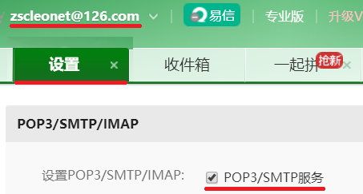
邮箱账号申请与设置
邮箱密码将由授权码替换

Slide 34
代码示例-连接POP服务器
IPAddress ipadd_dest = Dns.GetHostEntry("pop.126.com").AddressList[0];
IPEndPoint remoteEP = new IPEndPoint(ipadd_dest, Int32.Parse("110"));
//连接服务器
// Create a TCP/IP socket.
Socket client_sock = new Socket(AddressFamily.InterNetwork,
SocketType.Stream, ProtocolType.Tcp);
client_sock.SetSocketOption(SocketOptionLevel.Socket, SocketOptionName.NoDelay, 1);
client_sock.Blocking = true;
client_sock.Connect(remoteEP);

Slide 35
代码示例-接收POP服务器信息
//POP服务器会先发送一些响应字符串到客户端，显示客户端登录正常
recv_package_len = client_sock.Receive(ReadDataBuffer, 1024, SocketFlags.None);
recv_str = Encoding.UTF8.GetString(ReadDataBuffer, 0, recv_package_len);
//通知窗体显示收到的字符串
SendMessage(main_wnd_handle, TRAN_REPLY_INFO, 100, 100);

Slide 36
代码示例-发送用户名
//send CMD: user
send_str = "user zscleonet\r\n";
//通知窗体显示发出的字符串
SendMessage(main_wnd_handle, TRAN_SEND_INFO,100,100);
byte[] b_cmd = Encoding.ASCII.GetBytes(send_str);
Array.Clear(SendDataBuffer, 0, 1024);
Array.Copy(b_cmd, SendDataBuffer, b_cmd.Length);
client_sock.Send(SendDataBuffer,b_cmd.Length,SocketFlags.None);

Slide 37
代码示例- 接收服务器响应
recv_package_len=client_sock.Receive(ReadDataBuffer, 1024, SocketFlags.None);
recv_str=Encoding.UTF8.GetString(ReadDataBuffer, 0, recv_package_len);
//通知窗体显示收到的字符串
SendMessage(main_wnd_handle, TRAN_REPLY_INFO, 100, 100);

Slide 38
代码示例-发送密码
//send CMD: pass
send_str = "pass goodstudent\r\n";
SendMessage(main_wnd_handle, TRAN_SEND_INFO, 100, 100);
b_cmd = Encoding.ASCII.GetBytes(send_str);
Array.Clear(SendDataBuffer, 0, 1024);
Array.Copy(b_cmd, SendDataBuffer, b_cmd.Length);
client_sock.Send(SendDataBuffer, b_cmd.Length, SocketFlags.None);

Slide 39
代码示例-list命令
send_str = "list\r\n";
SendMessage(main_wnd_handle, TRAN_SEND_INFO, 100, 100);
b_cmd = Encoding.ASCII.GetBytes(send_str);
Array.Clear(SendDataBuffer, 0, 1024);
Array.Copy(b_cmd, SendDataBuffer, b_cmd.Length);
client_sock.Send(SendDataBuffer, b_cmd.Length, SocketFlags.None);

Slide 40
服务器响应
+OK 3 4400
1 835
2 1165
3 1177
4 1223
.
result_num = recv_str.Split("\r\n ".ToCharArray(), StringSplitOptions.RemoveEmptyEntries);
old_total_mail_len = Int32.Parse(result_num[2]);

Slide 41
服务器响应
//发送list命令后
new_total_mail_len = Int32.Parse(result_num[2]);
if (new_total_mail_len != old_total_mail_len)
{//新邮件到达
读取邮件内容
}

Slide 42
发送retr 1命令
send_str = "retr 1\r\n";
SendMessage(main_wnd_handle, TRAN_SEND_INFO, 100, 100);
b_cmd = Encoding.ASCII.GetBytes(send_str);
Array.Clear(SendDataBuffer, 0, 1024);
Array.Copy(b_cmd, SendDataBuffer, b_cmd.Length);
client_sock.Send(SendDataBuffer, b_cmd.Length, SocketFlags.None);
//接收服务器响应--邮件本身大小
//+OK 835 octects
recv_package_len = client_sock.Receive(ReadDataBuffer, 1024, SocketFlags.None);
recv_str = Encoding.UTF8.GetString(ReadDataBuffer, 0, recv_package_len);

Slide 43
解析邮件长度数值
+OK 835 octects
str_num = new Regex(@"\D+(?<num_val>\d+)\D+");
m = str_num.Match(recv_str);
mail_len = Int32.Parse(m.Groups["num_val"].Value);

Slide 44
获取完整邮件
ms_recv.Seek(0, SeekOrigin.Begin);
do
{
recv_package_len = client_sock.Receive(ReadDataBuffer, 1024, SocketFlags.None);
ms_recv.Write(ReadDataBuffer, 0, recv_package_len);
recv_octects += recv_package_len;
}
while (recv_octects < mail_len);

Slide 45
获取完整邮件
ms_recv.Seek(0, SeekOrigin.Begin);
do
{
recv_package_len = client_sock.Receive(ReadDataBuffer, 1024, SocketFlags.None);
ms_recv.Write(ReadDataBuffer, 0, recv_package_len);
recv_octects += recv_package_len;
}
while (recv_octects < mail_len);

Slide 46
控制线程结束
Do
{
循环检测邮件
}
while (MRE_check_end.WaitOne(1)==false);

Slide 47
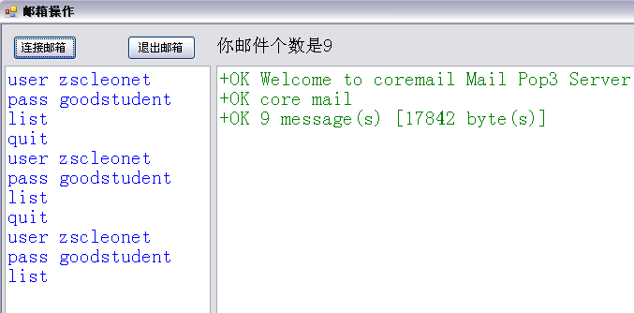
程序界面

